Slide 1
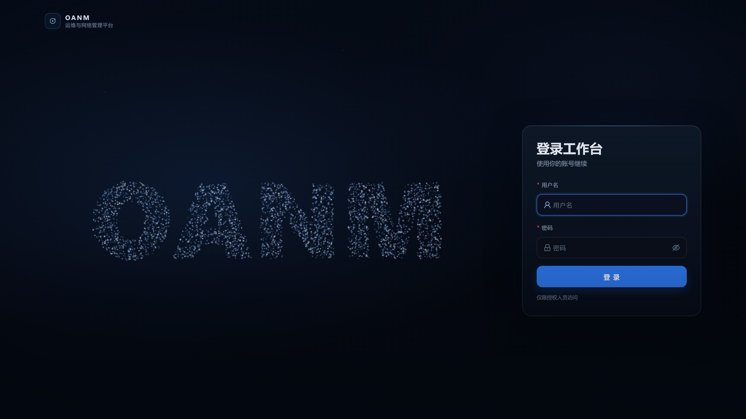
PRODUCT WALKTHROUGH / 2026
把运维工作，
收进一个工作台
OANM 运维与网络管理平台
内部演示 · 2026.10
Notes:
开场从 OANM 的登录入口进入。深空背景和实时粒子字标建立品牌第一印象，然后自然过渡到登录后的工作台。

Slide 2


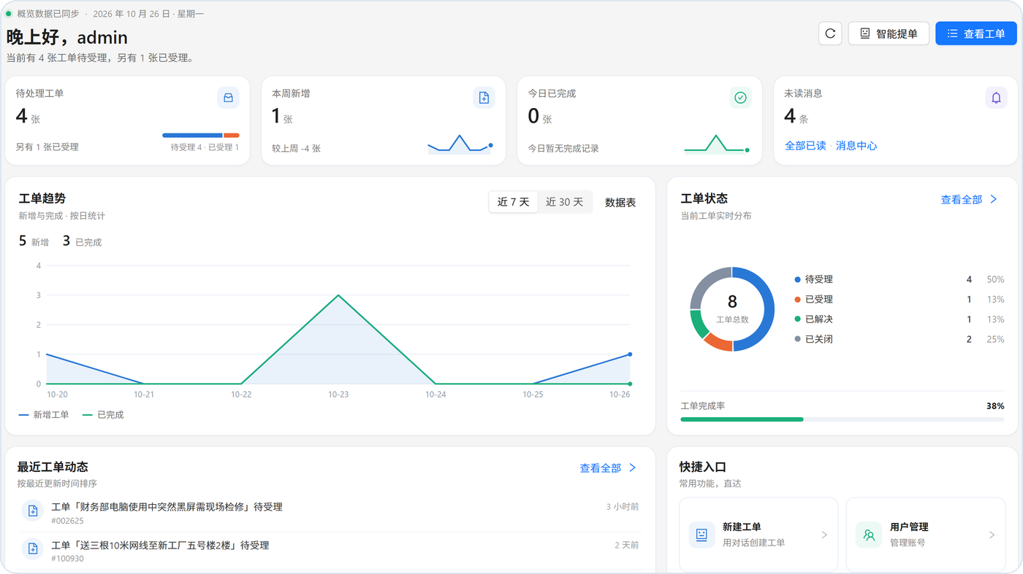
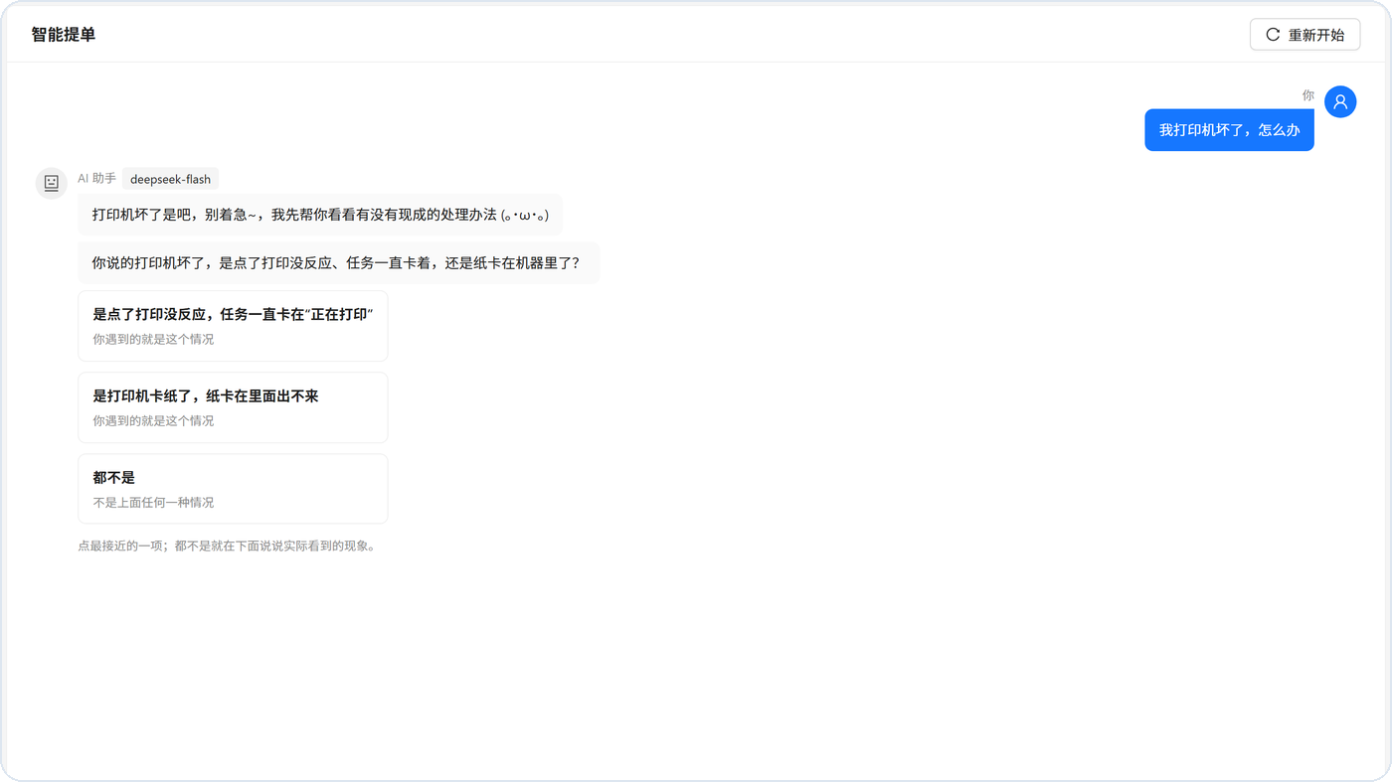
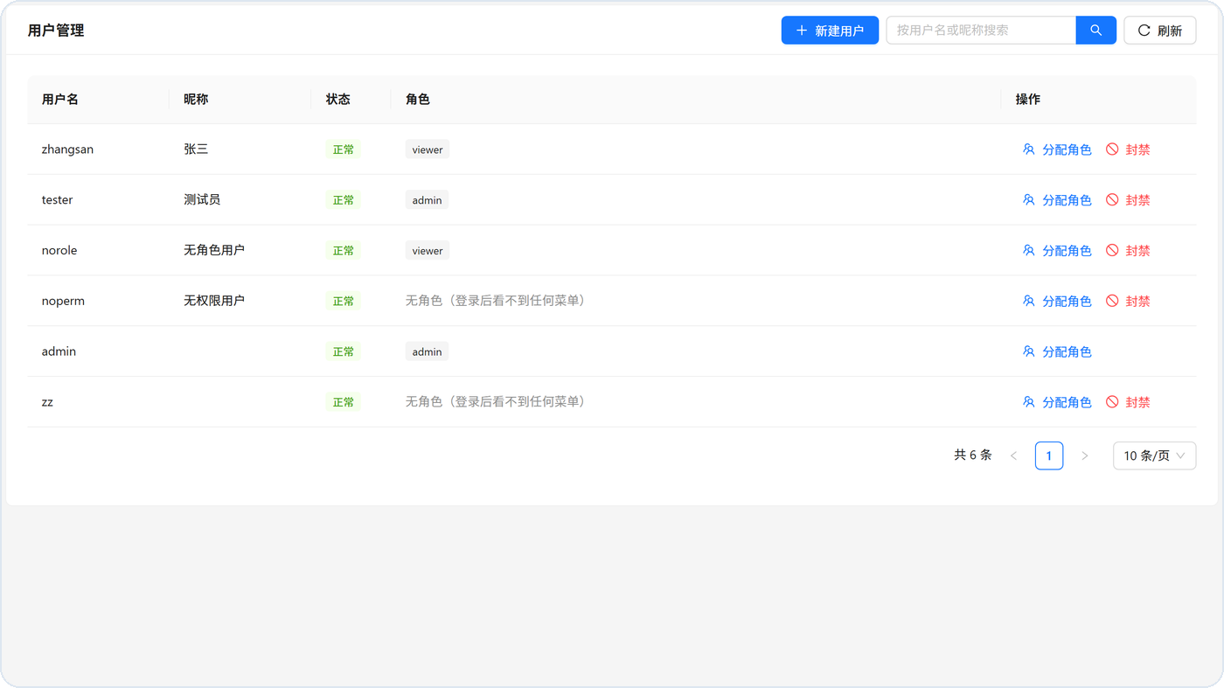
OANM
01 / 产品全貌
一个平台，串起三段运维现场
看全局、提得快、管得住，也能查知识、下软件。
01
看全局
02
提得快
03
管得住
概览工作台
智能提单
工单与权限
指标、趋势、工单状态与团队动态，在一个屏幕里完成判断。
先关心、查知识，能自助再提单。
状态流转、角色授权和消息通知，沿着同一条链路工作。
→
→
→
发现
›
提单
›
受理
›
处置
›
关闭
一条完整的服务链路
OANM · 运维与网络管理平台
02 / 16
Notes:
这一页先给全貌：看全局、提得快、管得住，也能查知识、下软件。三张图分别对应概览、智能提单和用户与权限管理，它们不是三个孤立工具，而是从发现到关闭的一条链路；后面还会展开软件下载与知识库。

Slide 3

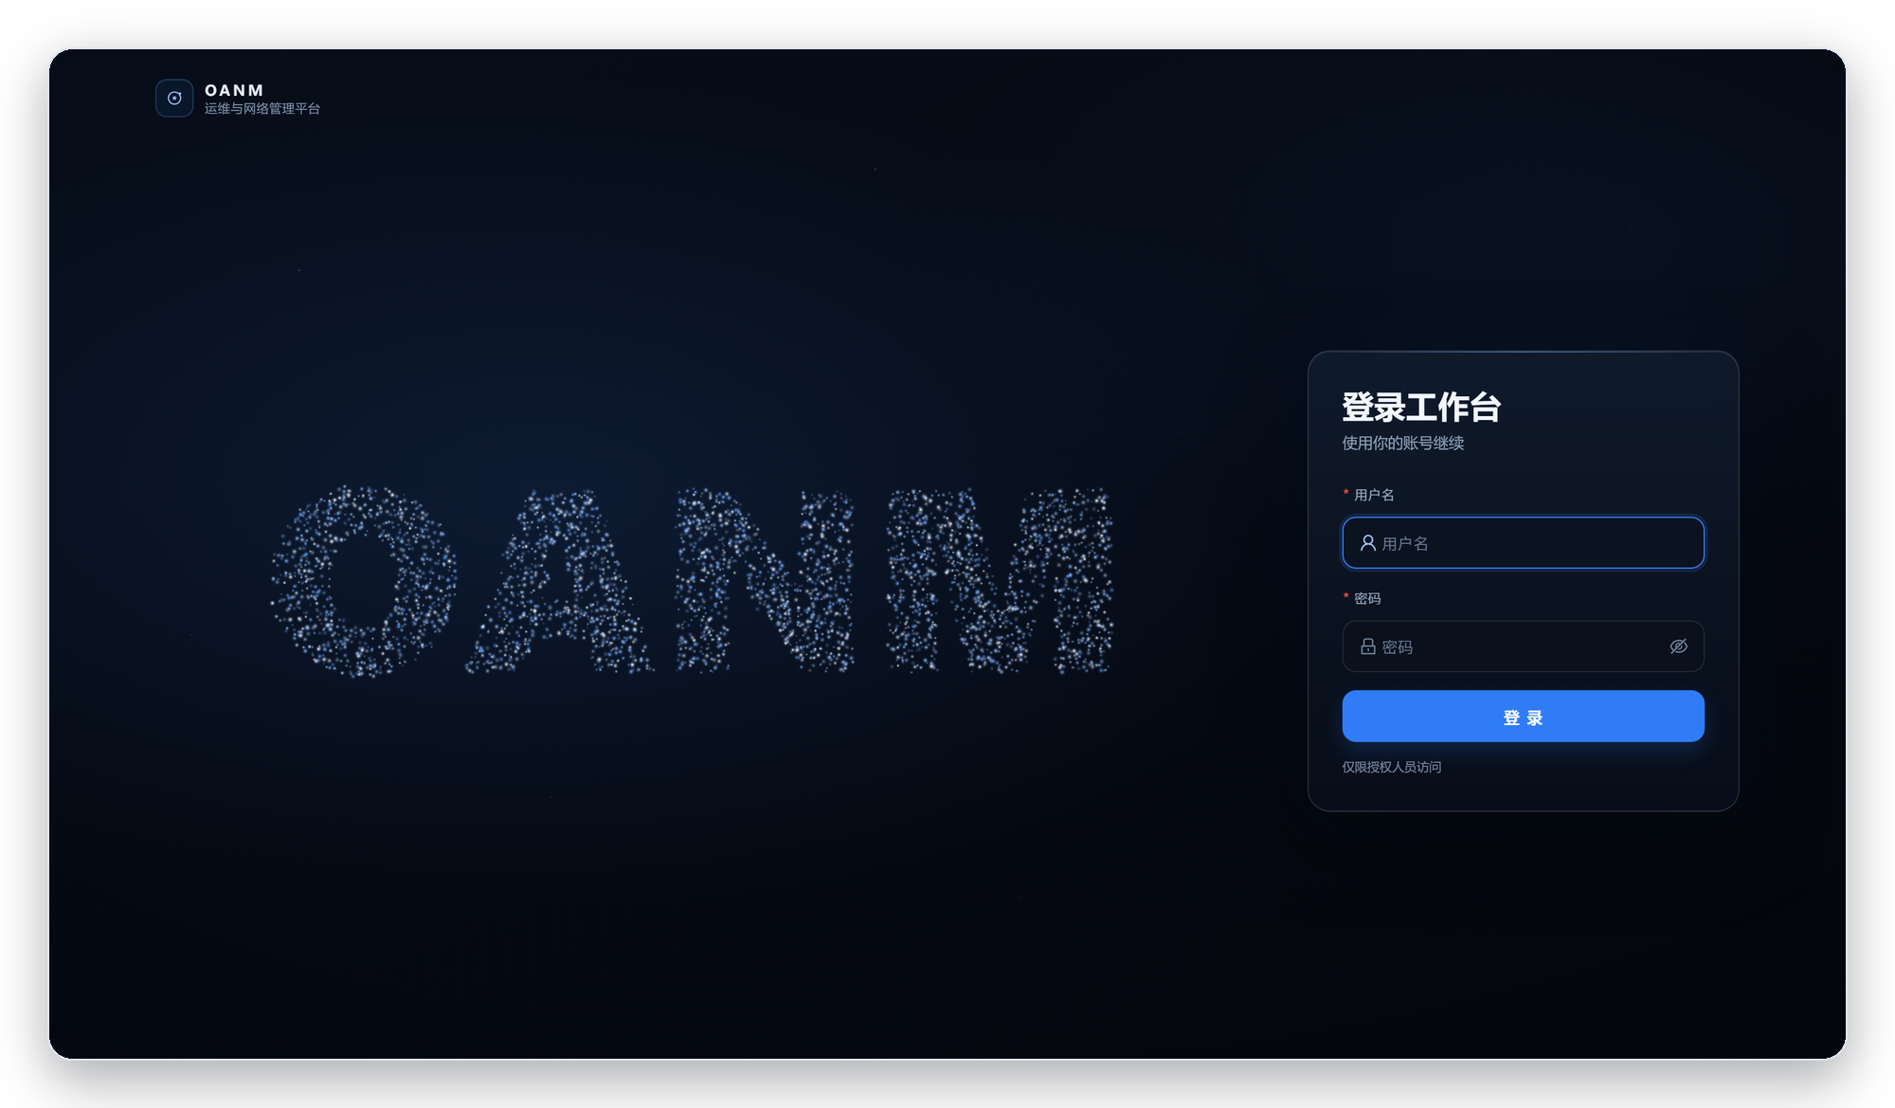
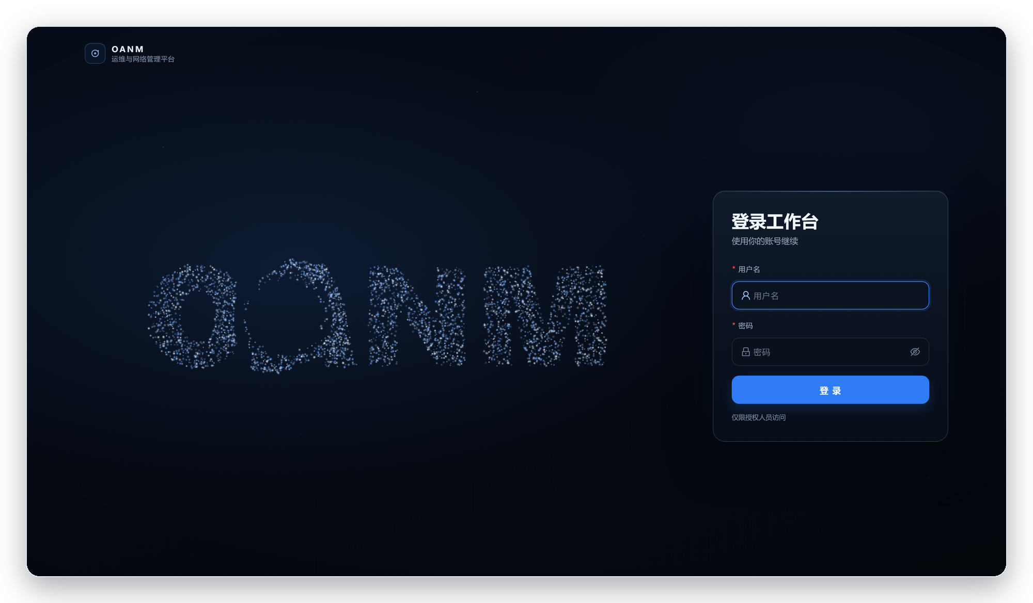
OANM
02 / 入口体验
01 / LOGIN EXPERIENCE
第一眼，就进入状态
OANM 由实时粒子组成：鼠标靠近时局部散开，移开后自然聚合。深空背景把注意力留给入口本身。
静止状态
鼠标靠近
Canvas 实时粒子
鼠标斥力
弹性回归
同一个字标，两种交互状态
OANM · 运维与网络管理平台
03 / 16
Notes:
左边是粒子字标的静止状态，右边是鼠标靠近后的局部散开。这里不是视频，而是 Canvas 实时渲染；鼠标离开后粒子通过弹簧回位。

Slide 4
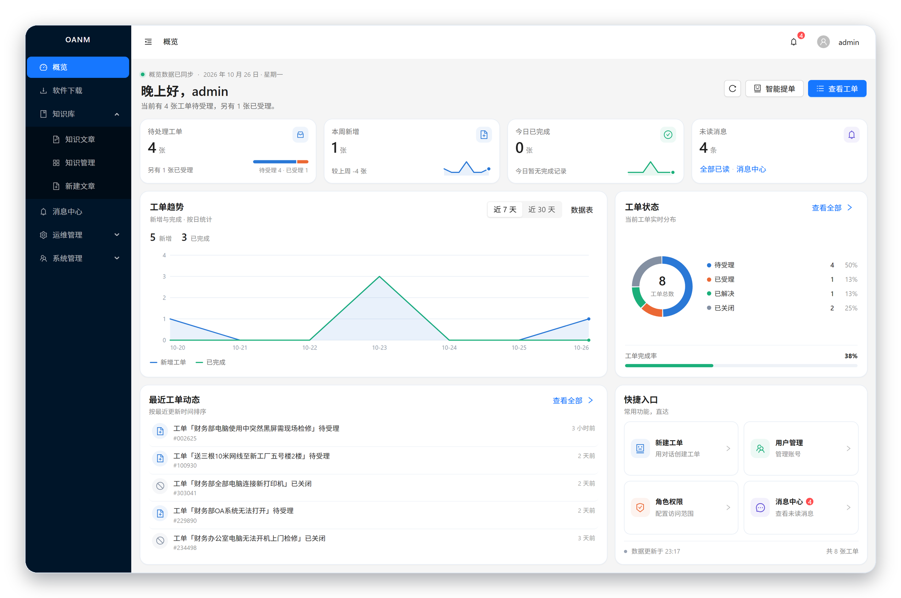
OANM
03 / 概览工作台
02 / OVERVIEW
今天要做什么，
一屏看清
把状态、趋势、待办和入口放在同一张工作台上。先回答现在怎么样，再回答下一步做什么。
01
情境化页头：日期、同步状态与当期待办
02
四个核心指标：待处理、本周新增、今日完成、未读
03
趋势与分布：7/30 天切换、状态环形图与完成率
04
最近动态与快捷入口：从看见问题到开始处理
首页不是数据仓库，而是每天工作的起点。
OANM · 运维与网络管理平台
04 / 16
Notes:
概览页承担每天的第一判断：状态、四个核心指标、趋势和状态分布都在首屏；底部的最近动态和快捷入口把“看见”接到“处理”。

Slide 5
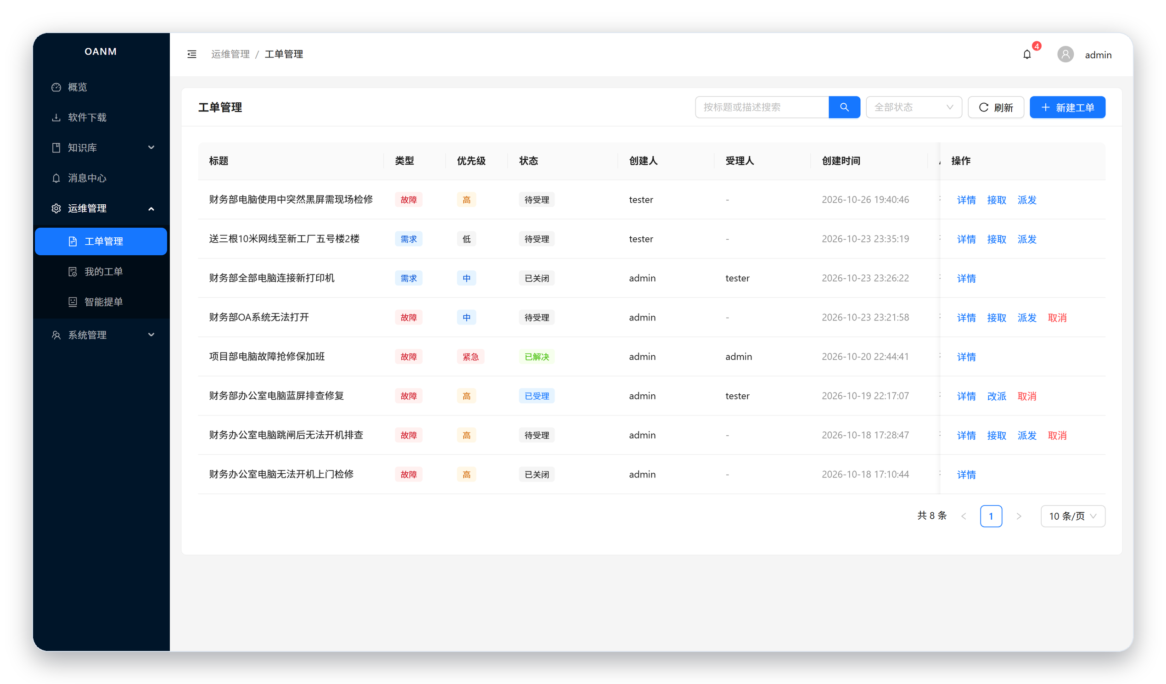
OANM
04 / 工单闭环
03 / WORK ORDERS
每一个问题，
都有清晰的下一步
把工单从一条记录，变成可以持续推进的协作对象。
状态与优先级一眼可扫，紧急问题优先浮出
接取、派发、改派、取消按当前权限出现
详情保留原始描述、AI 会话与处理建议
状态流转
待受理
已受理
已解决
已关闭
列表负责发现，详情负责推进。
OANM · 运维与网络管理平台
05 / 16
Notes:
工单页强调可操作性：当前状态、优先级、受理人一屏可扫；操作按钮按权限出现；详情抽屉里保留 AI 会话、原始描述和解决建议，方便交接和复盘。

Slide 6
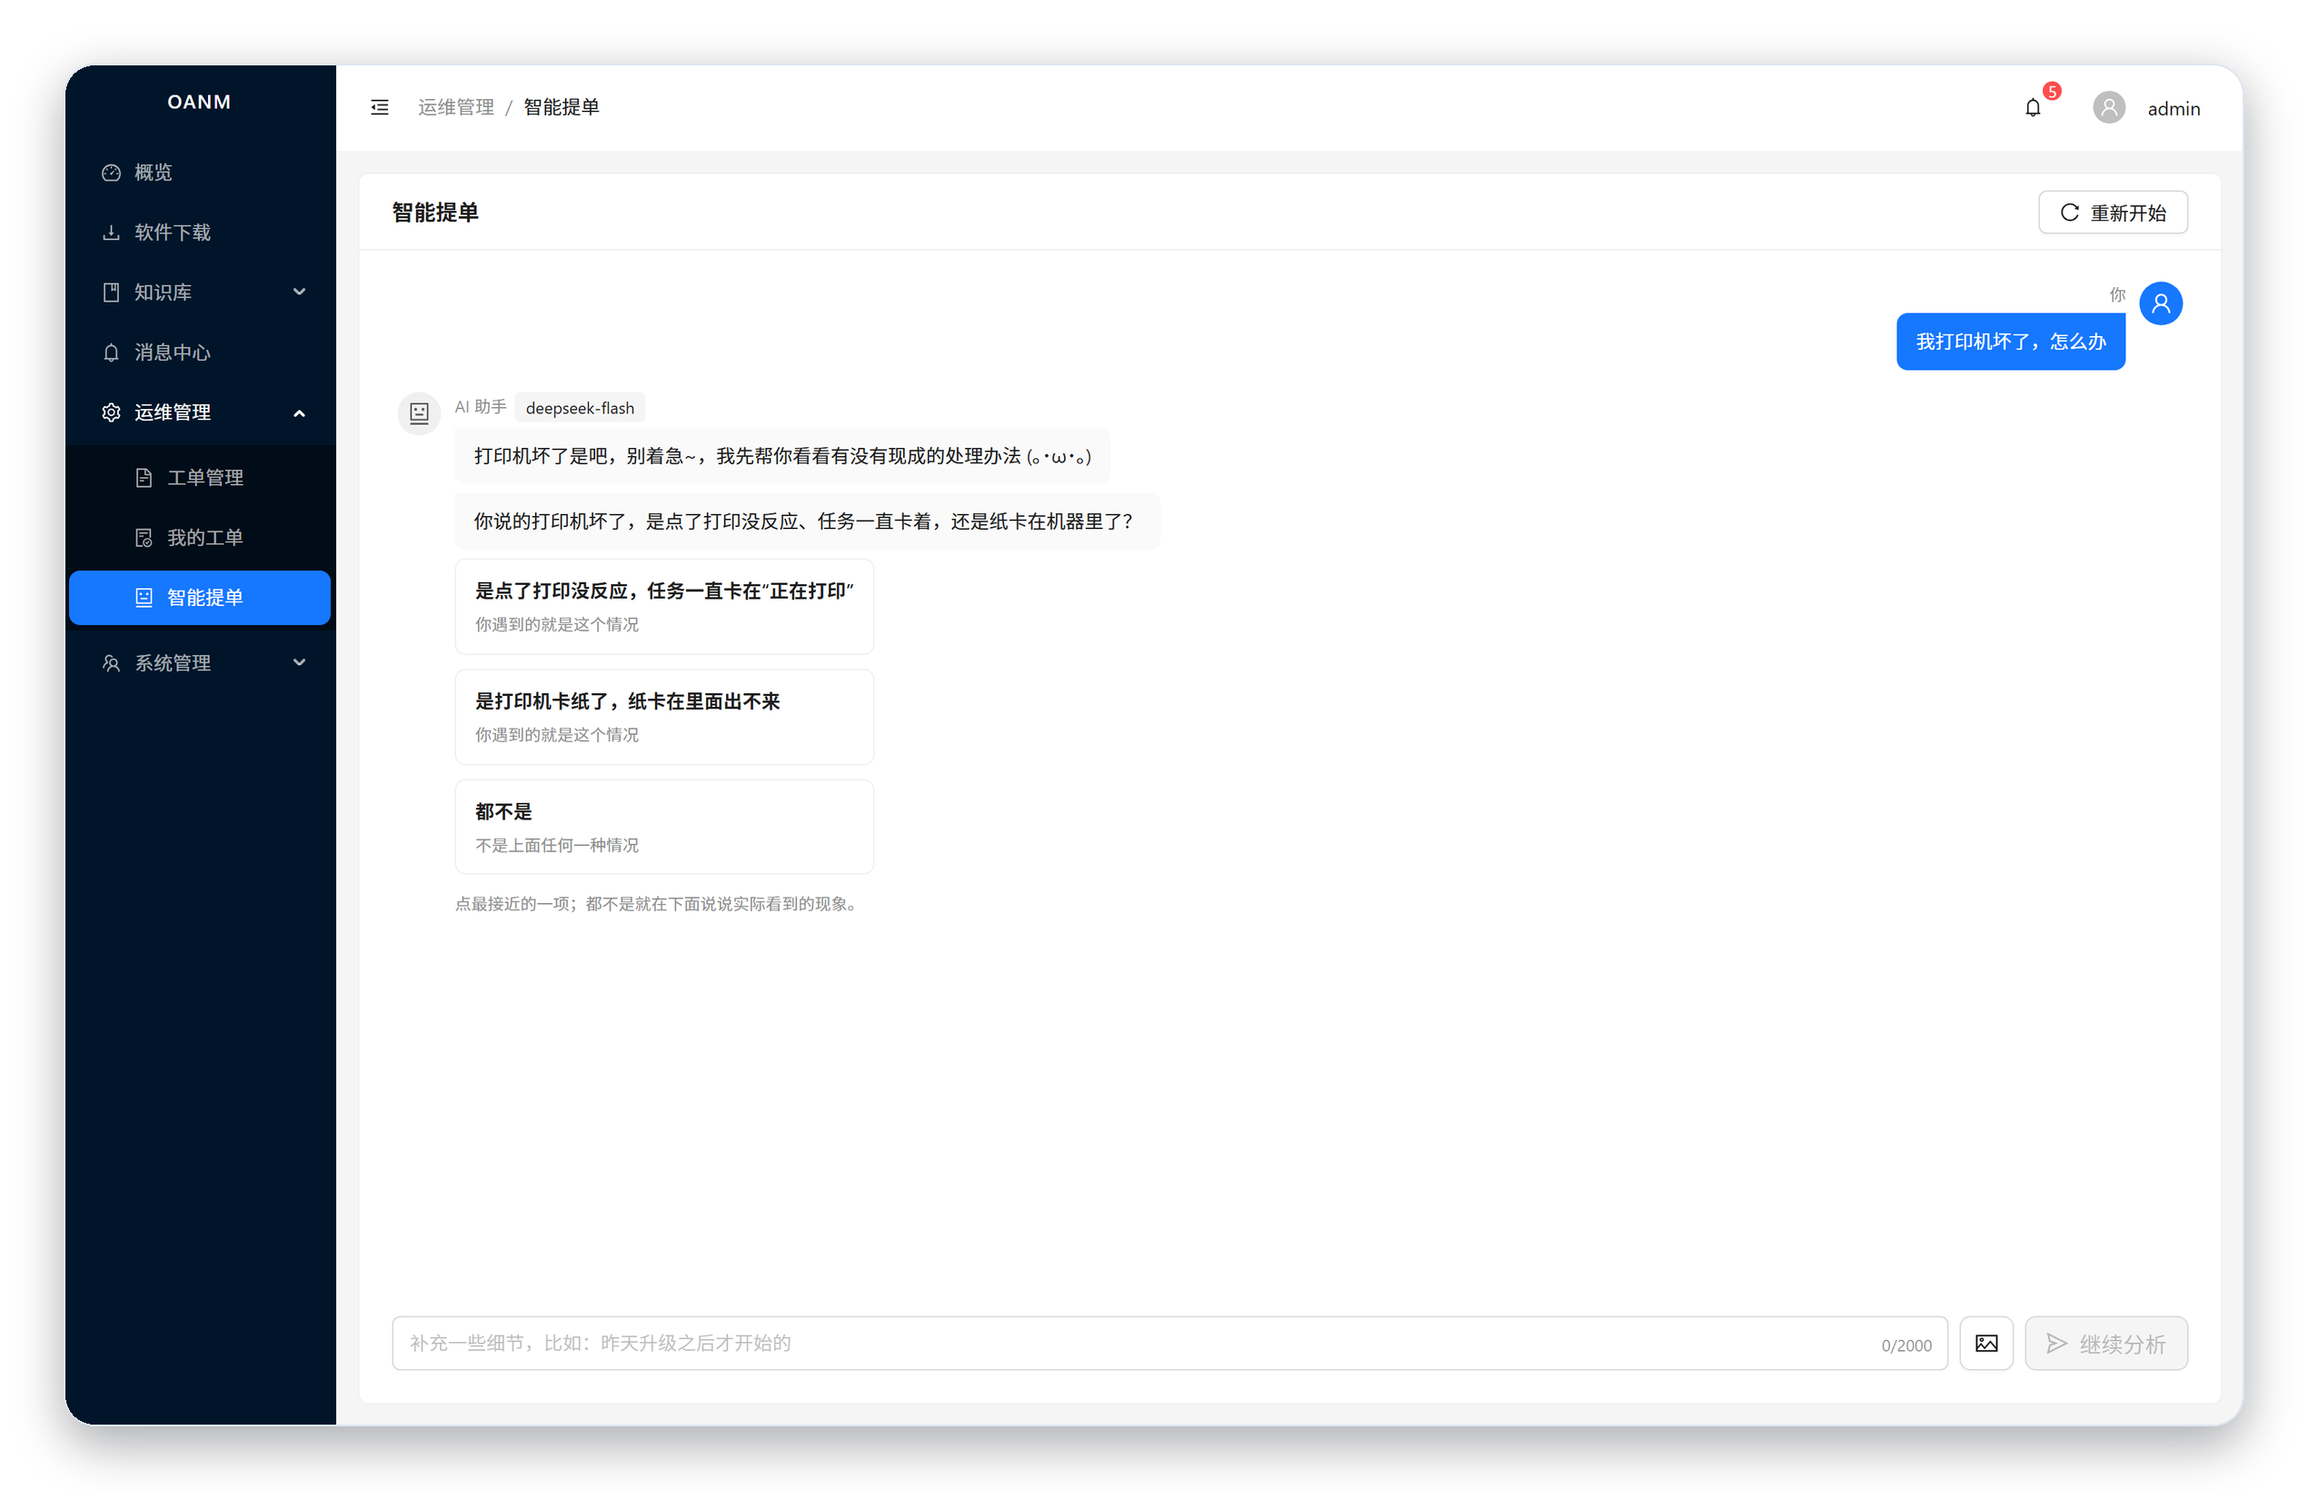
OANM
05 / 智能分流
04 / EMPATHY & TRIAGE
先接住情绪，
再开始分流
用户只说“打印机坏了”，AI 先回应情绪，再从知识库里整理出几种常见故障，让用户点选或用自己的话补充。
多句气泡：安抚、判断、引导分开说
选项 + 输入框：点选或自由描述都行
多篇知识收敛成一次诊断分流
输入方式
点选项
自由描述
不是先填表，而是先理解现场。
OANM · 运维与网络管理平台
06 / 16
Notes:
用户只说“我打印机坏了，怎么办”，AI 没有直接甩出工单表单，而是先分成多条气泡：先回应“不要着急”，再把知识库里常见的打印机故障收敛成三个选项。用户可以点选，也可以像下一位用户那样，直接用自己的话补充“好像是纸卡里面”。

Slide 7
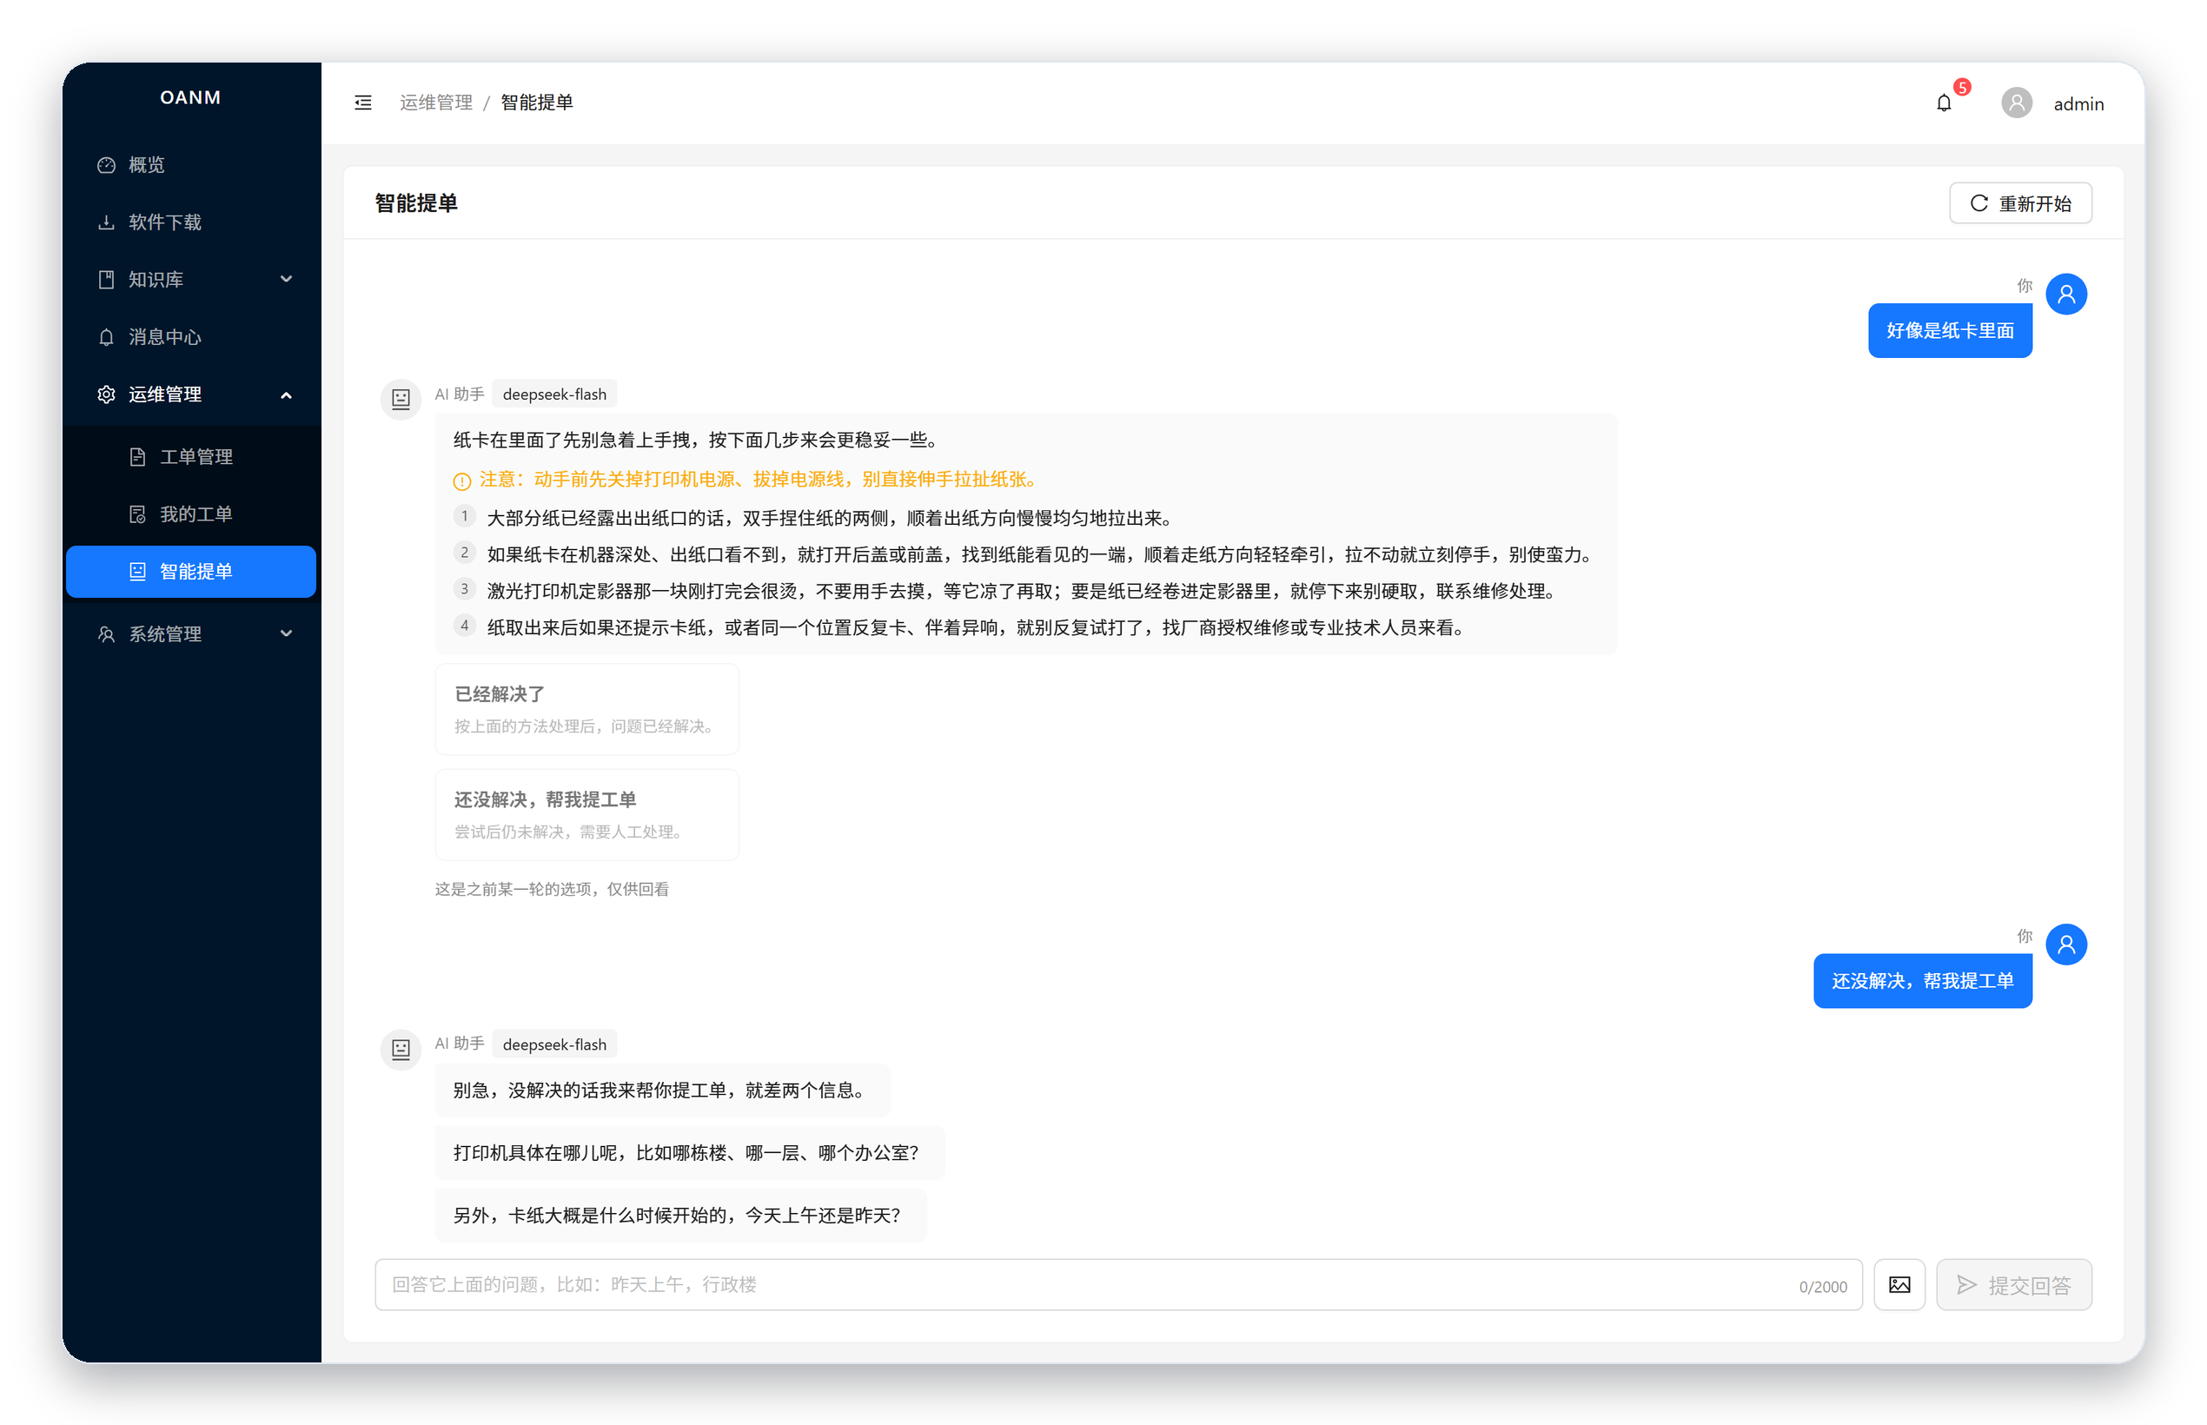
OANM
06 / 知识优先
05 / KNOWLEDGE FIRST
能自助的，
先给可执行步骤
用户用一句“好像是纸卡里面”回答，AI 识别意图并命中知识库，直接给出断电、取纸和停手的步骤。
自由文本也能识别，不强制点选项
安全提示前置：断电、别硬拽、别碰定影器
两条出口：已经解决 / 帮我提工单
知识命中
知识库
可自助
先让用户把问题解决掉，再决定要不要工单。
OANM · 运维与网络管理平台
07 / 16
Notes:
第二位用户没有点选项，而是自由输入“好像是纸卡里面”。AI 仍然识别出卡纸意图，从知识库里取出断电、顺着走纸方向取纸、别碰定影器、反复卡纸找维修等步骤。回答末尾给出两个出口：已经解决了，或还没解决、帮我提工单。

Slide 8
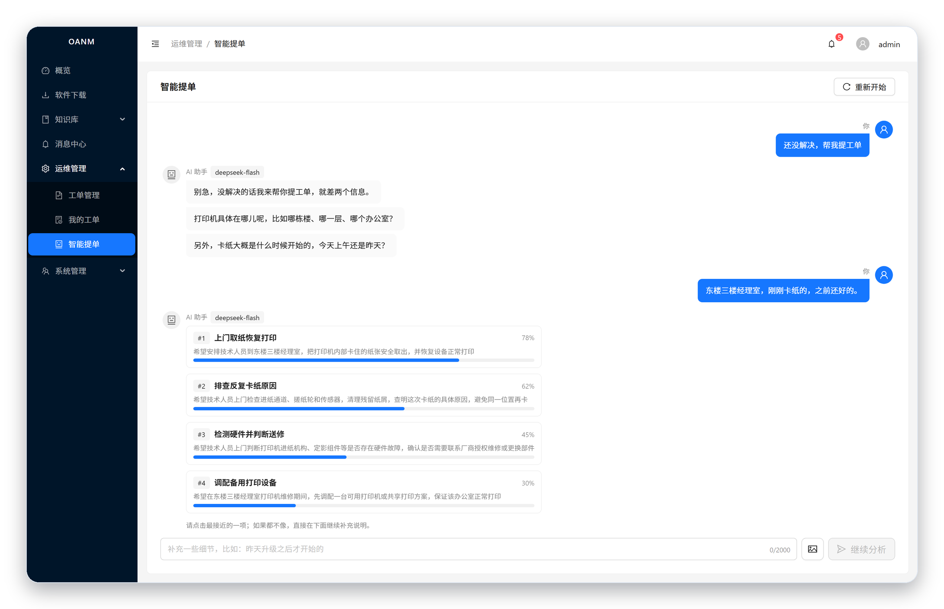
OANM
07 / 兜底提单
06 / ESCALATE
解决不了，
再补齐信息
用户选择“还没解决，帮我提工单”，AI 只追问地点和时间；补齐后，给出按置信度排序的候选。
先判断是否真的需要人工，不急着建单
槽位补齐：地点、时间一次问清
候选：上门取纸 / 排查原因 / 检测送修 / 备用机
用户出口
已解决
帮我提工单
能自助就自助，不能自助才落单。
OANM · 运维与网络管理平台
08 / 16
Notes:
用户选择“还没解决，帮我提工单”，AI 没有立刻生成工单，而是先补齐地点和时间；回答“东楼三楼经理室，刚刚卡纸的”后，给出四个候选：上门取纸 78%、排查反复卡纸 62%、检测硬件并判断送修 45%、调配备用打印设备 30%。确认权仍在用户手里。

Slide 9
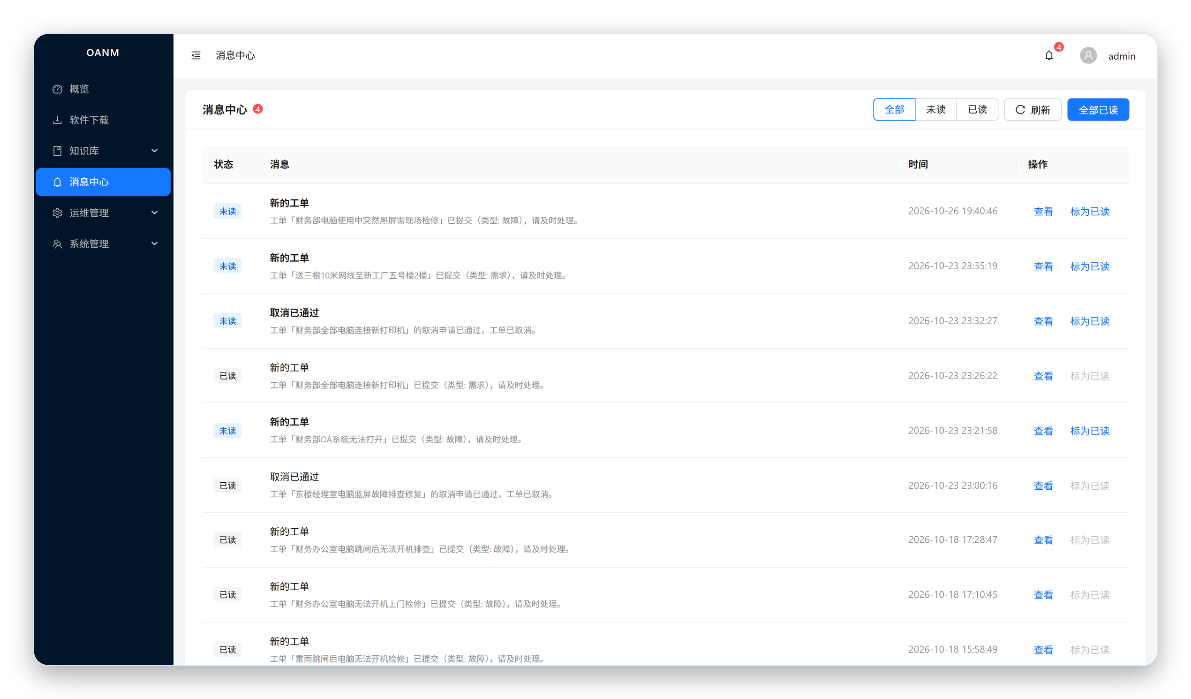
OANM
08 / 消息协同
07 / NOTIFICATIONS
重要的变化，
不会错过
工单的每一次提交、取消和状态变化，都沉淀为可追踪的消息。
新工单与状态变化统一汇总
未读 / 已读筛选，一键全部已读
顶栏、列表与概览保持一致
4
未读消息
待处理通知
全部已读 · 消息中心
消息不是结果页，而是下一次动作的起点。
OANM · 运维与网络管理平台
09 / 16
Notes:
消息中心把工单流转中的关键变化汇总起来：支持未读和已读筛选，也能一键全部已读。顶栏铃铛、消息列表和概览里的未读数保持同一份状态。

Slide 10
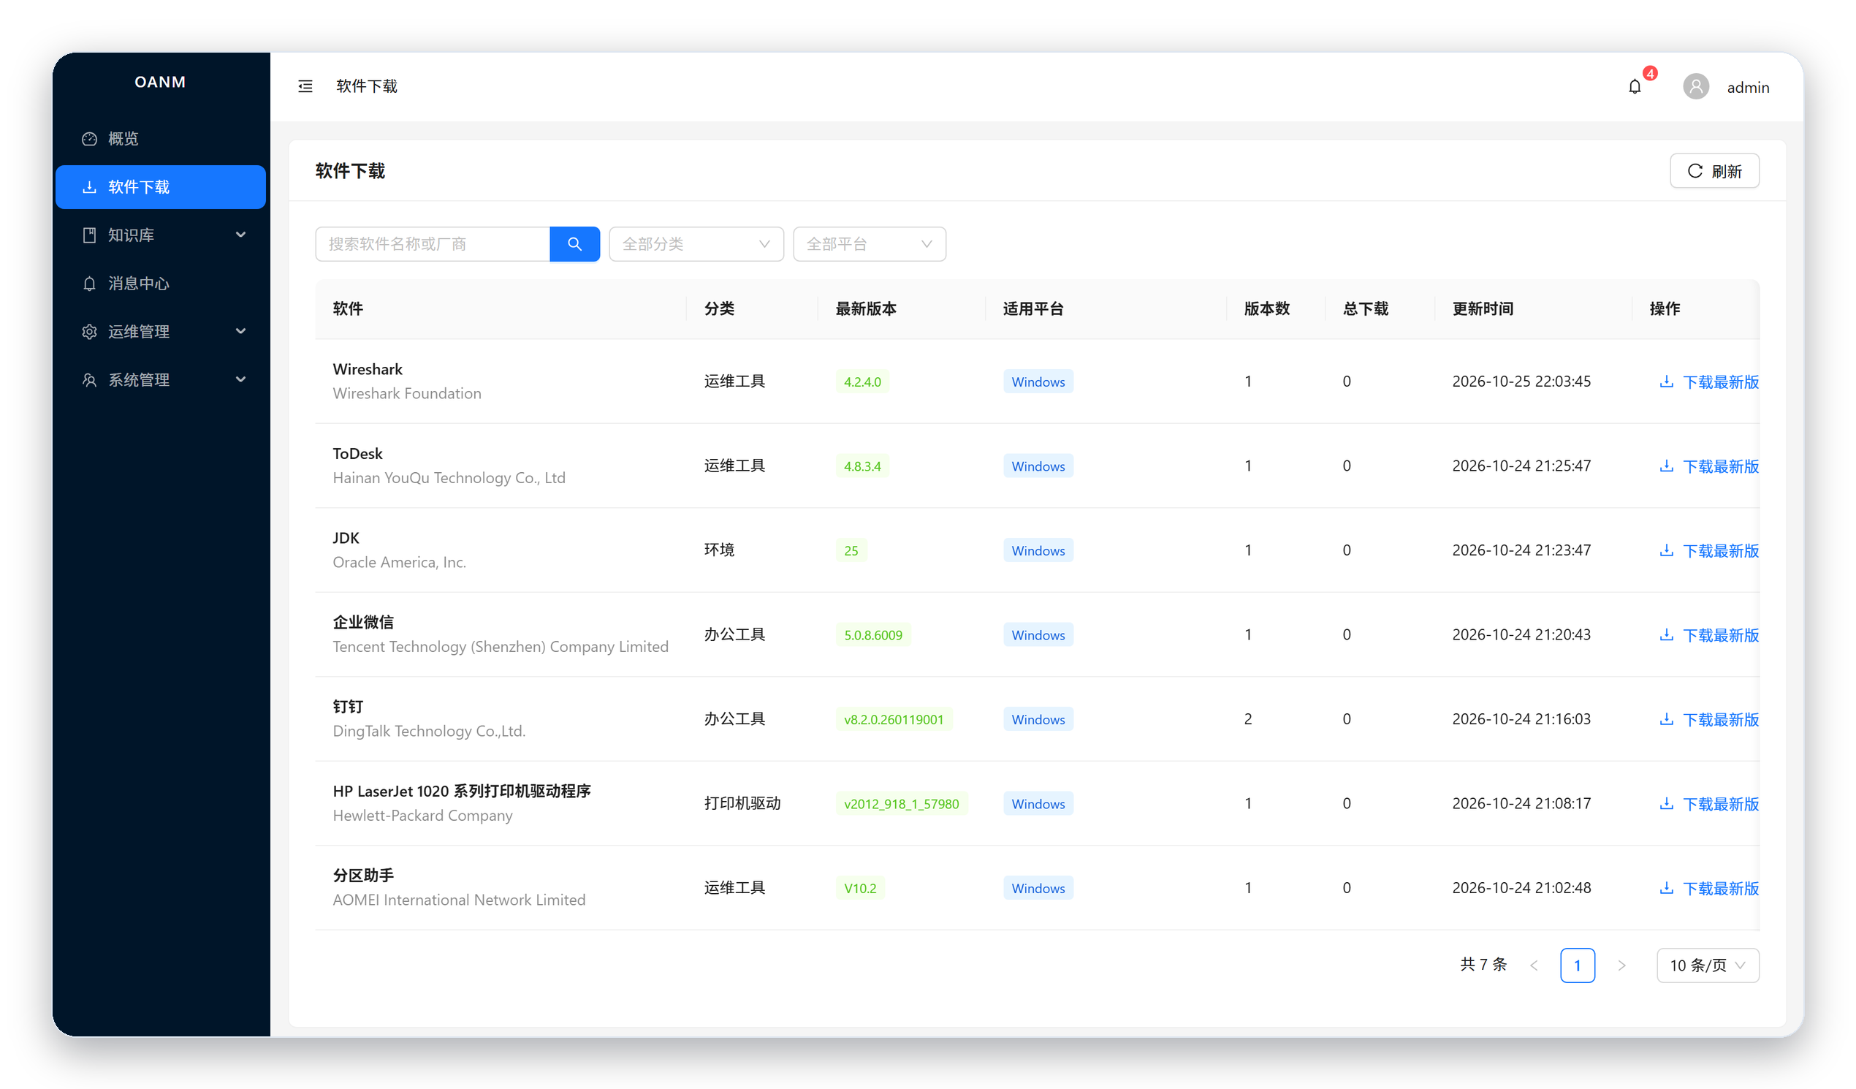
OANM
09 / 软件下载
08 / SOFTWARE CATALOG
常用软件和驱动，
一个入口找齐
按分类、平台和关键词筛选，找到后直接下载最新版，或进入详情选择历史版本。
分类 / 平台 / 关键词三层筛选
版本说明、文件名与文件大小清晰可见
下载最新版一步完成，也能回看历史版本
覆盖范围
软件
驱动
办公工具
让员工自助取用，把重复的安装请求从工单里拿出去。
OANM · 运维与网络管理平台
10 / 16
Notes:
软件下载是面向员工的自助入口：常用软件、打印机驱动和办公工具放在同一页，可以按分类、平台和关键词筛选；列表中直接下载最新版，详情里可选择历史版本。

Slide 11
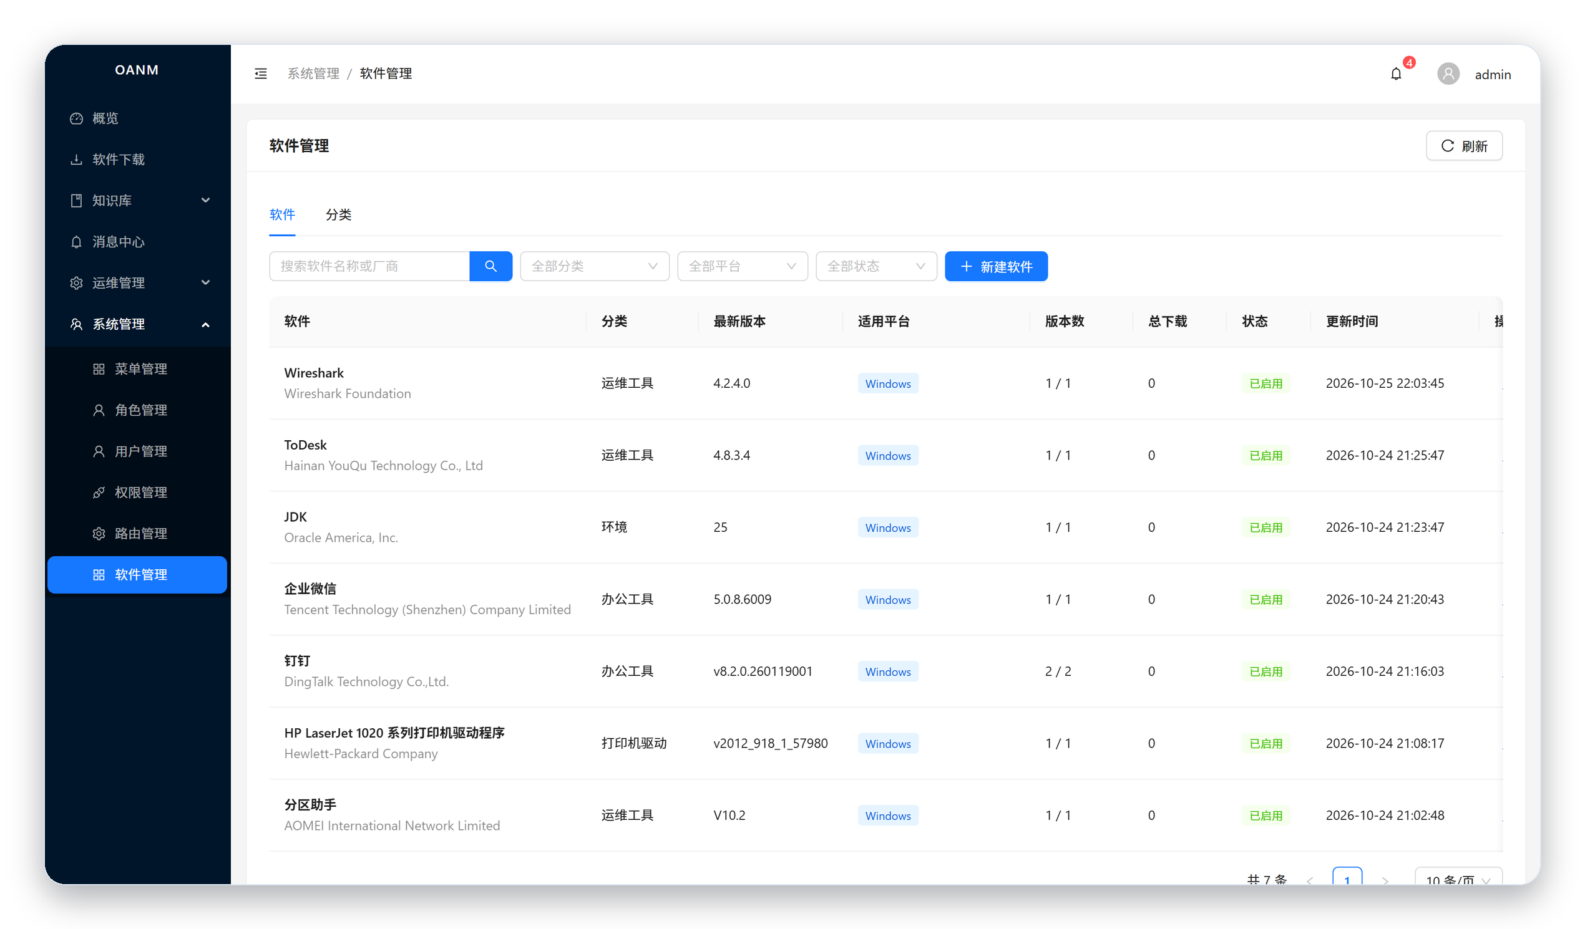
OANM
10 / 软件管理
09 / SOFTWARE OPS
让软件目录，
持续可维护
分类、软件、版本和启停状态，在后台形成一条可维护的供应链。
分类与软件信息集中维护
版本文件、平台与更新说明按需管理
启停控制可见范围，下载计数反馈使用情况
管理对象
分类
软件
版本
下载页面对使用者，管理页面对维护者。
OANM · 运维与网络管理平台
11 / 16
Notes:
管理端把分类、软件和版本维护放在一起：可以新建软件、上传版本、编辑说明，也可以启停或删除；下载页只展示启用中的内容，下载计数则反馈真实使用情况。

Slide 12
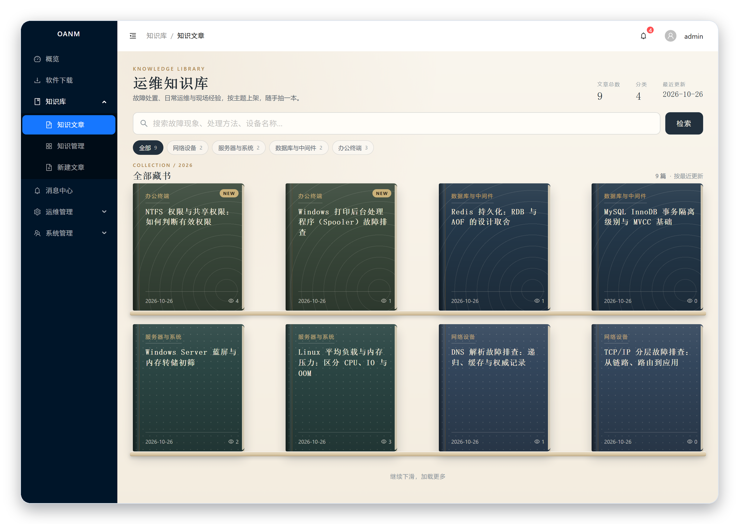
OANM
11 / 知识库
10 / KNOWLEDGE LIBRARY
把现场经验，
摆上书架
语义检索会理解关键字意思，
帮你找到相关内容。
封面只留分类、标题与更新时间，先挑书再读内容
分类筛选、关键词搜索、最近更新排序，协助查找文章
翻开封面先看摘要与标签，再决定读不读全文
书架负责归类，检索负责快速找内容。
OANM · 运维与网络管理平台
12 / 16
Notes:
知识库把现场经验做成了一架书：封面只保留分类、标题和更新时间，先挑书再读内容；分类、关键词和最近更新排序都在同一页完成。语义检索不是问答，它是在关键词之外补充相近表达，帮助找到相关文章，不负责回答。

Slide 13
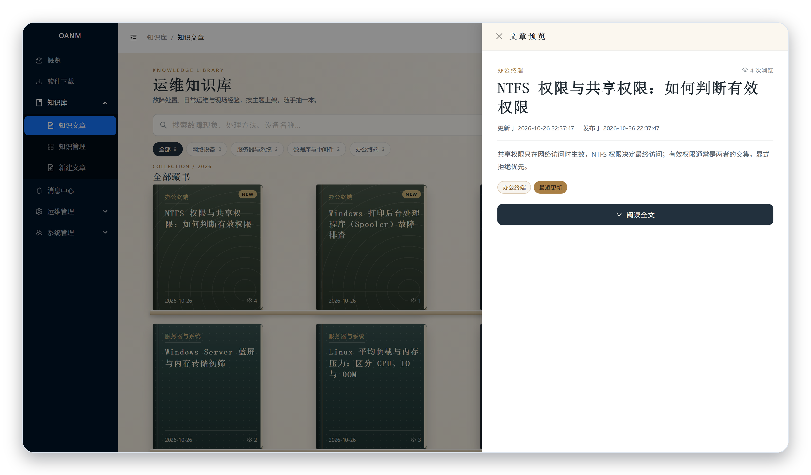
OANM
12 / 知识预览
11 / KNOWLEDGE READER
从一本书，
到一条可执行的知识
点击封面打开预览：分类、更新时间、浏览数、摘要与标签集中在一处。
抬头先给分类、时间和浏览数
摘要先给结论，标签补充语境
阅读全文保留完整正文与参考来源
文章标签
办公终端
最近更新
知识库的价值，在问题发生的那一刻被调用。
OANM · 运维与网络管理平台
13 / 16
Notes:
文章预览把知识从“列表项”变成可判断的内容：分类、更新时间、浏览数和摘要都在抬头，标签帮助判断适用场景，阅读全文保留完整正文与参考来源。演示时可以打开 NTFS 权限这篇文章，说明它既能在书架被找到，也能在抽屉里被快速读懂。

Slide 14
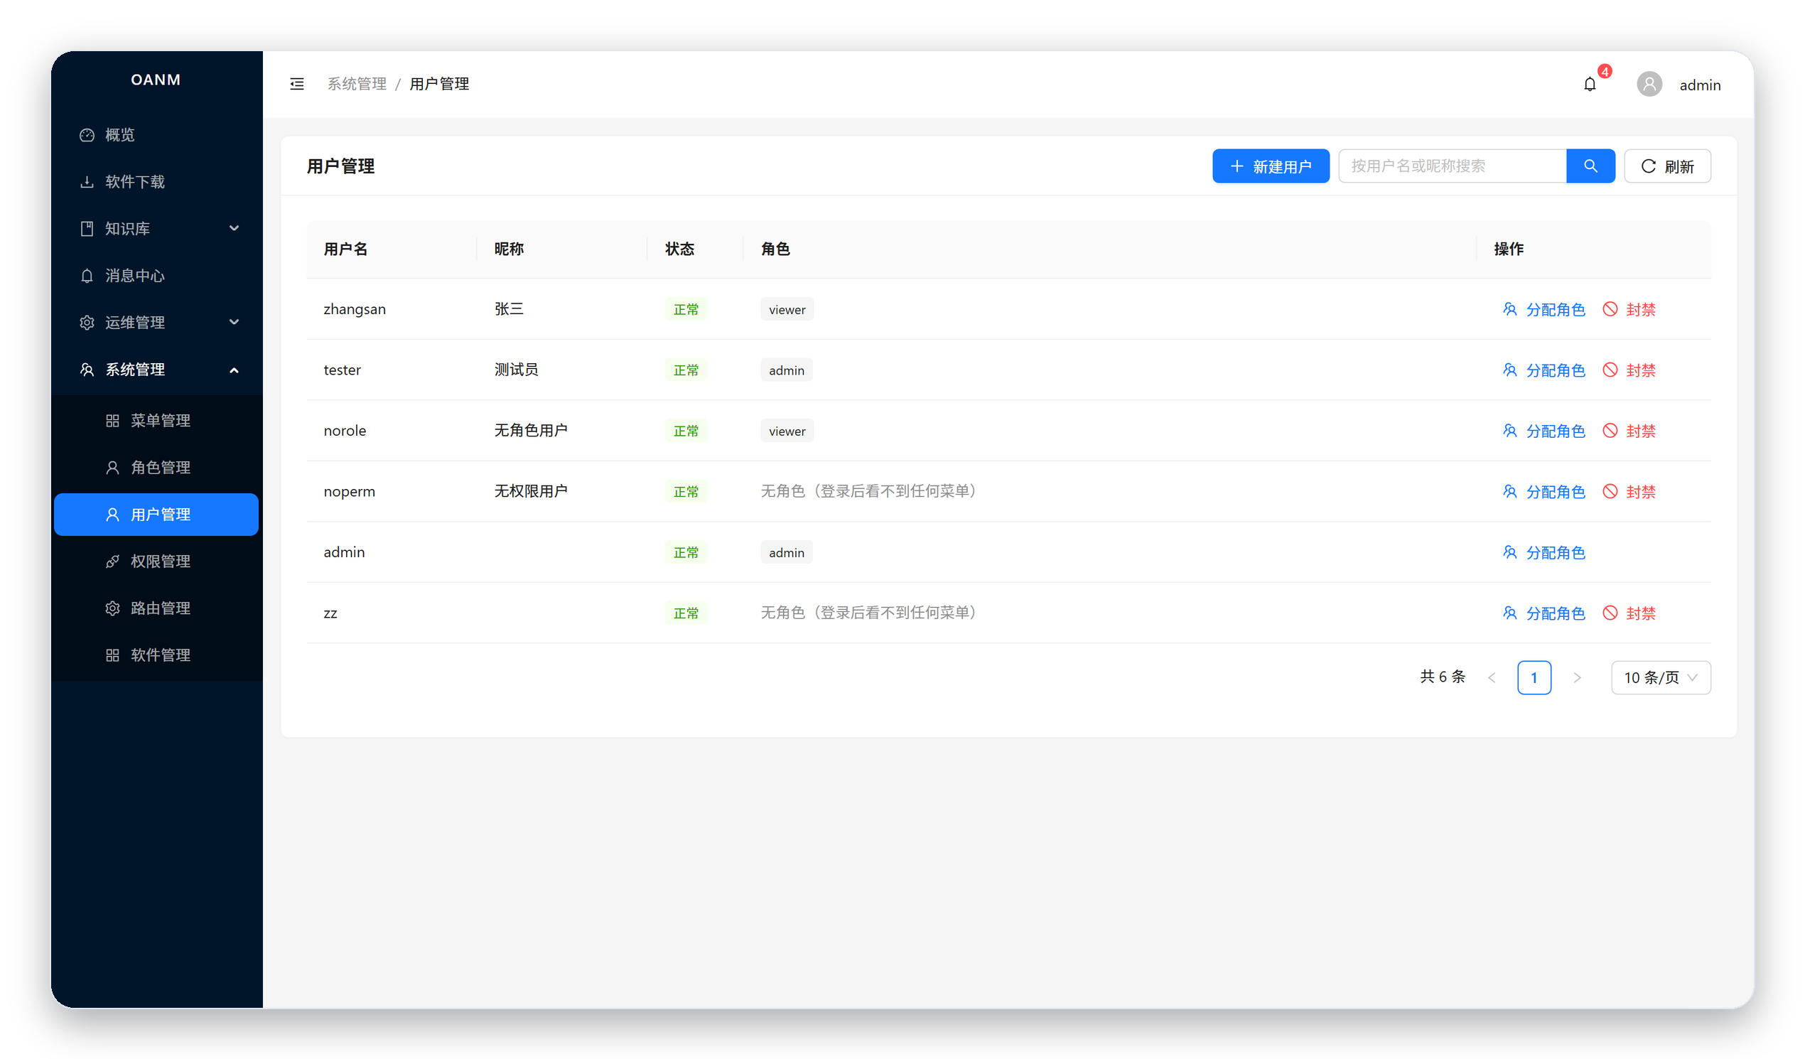
OANM
13 / 权限治理
12 / ACCESS CONTROL
让正确的人，
看到正确的入口
把用户、角色、权限、菜单和路由放在同一套治理模型里。
授权链路
用户
›
角色
›
权限
›
菜单 / 路由
用户与角色集中管理；菜单按权限下发；无角色、无权限时也有明确的空状态。
用户、角色、权限集中管理
菜单与路由按授权范围下发
前端不重复判权，避免两套真相
权限不是按钮，是产品的秩序。
OANM · 运维与网络管理平台
14 / 16
Notes:
权限模块把用户、角色、权限、菜单和路由串成一条授权链。菜单由后端按权限下发，前端不在两个地方重复判权；没有授权的用户会看到明确说明，而不是白屏。

Slide 15
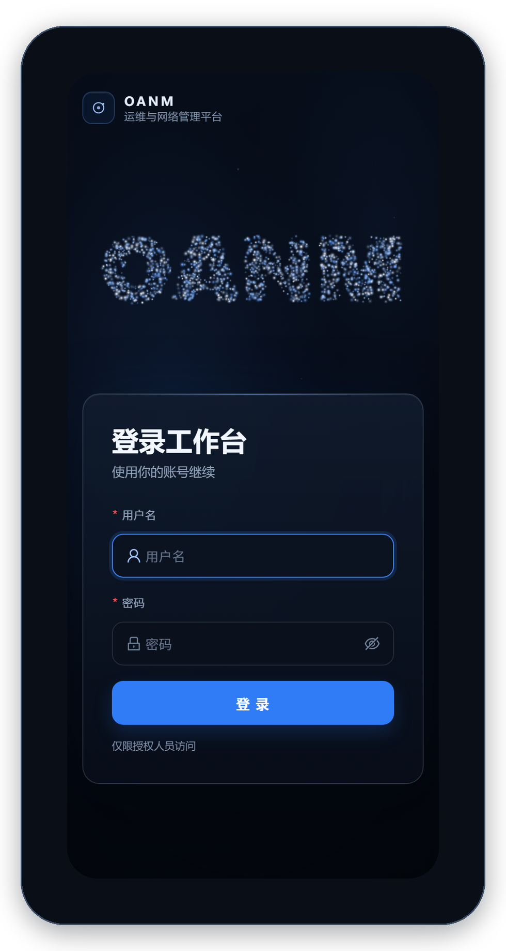
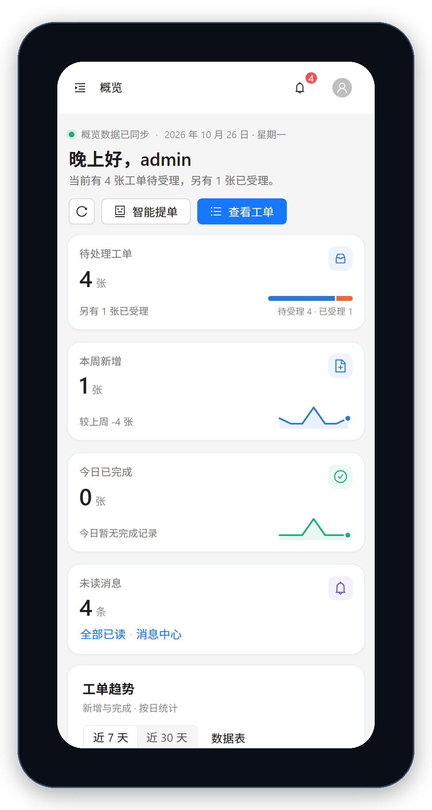
OANM
14 / 多端体验
13 / RESPONSIVE
同一套工作流，
在不同屏幕上成立
登录页重排为字标与表单的双层结构；工作台收起侧栏，把指标和动作留给内容区。
窄屏登录：字标在前，表单在后
移动概览：指标单列，优先保留关键数字
导航收起：内容区不再被侧栏挤压
不是把桌面缩小，而是重新排优先级。
登录 / 移动端
概览 / 移动端
OANM · 运维与网络管理平台
15 / 16
Notes:
移动端不是简单缩放：登录页重排为字标、表单的纵向结构；概览卡片单列，侧栏收起。两端的核心动作和信息层级保持一致。

Slide 16

OANM
END / THANK YOU
清晰，是运维效率的一部分。
OANM 把每天的运维现场，收进一套更清晰的工作流。
看得清
提得快
管得住
谢谢观看 · 欢迎讨论
OANM 运维与网络管理平台
Notes:
最后用一句话收束：清晰不是装饰，而是运维效率的一部分。OANM 的目标是让看全局、提单、处理、协同、治理和查知识都沿着同一条清晰的链路发生。

